Slide 3
Neutrale funktionsshirts
Modell
Farbe

Slide 4
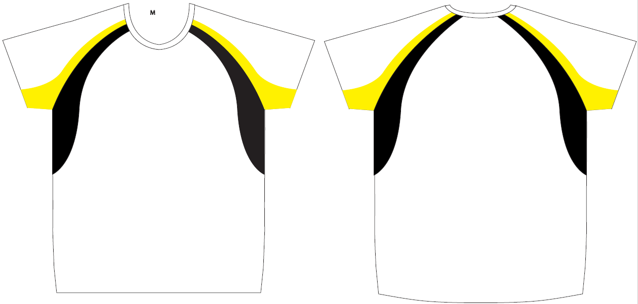
Layout für druck – raglan two weiss-schwarz-gelb

Slide 5
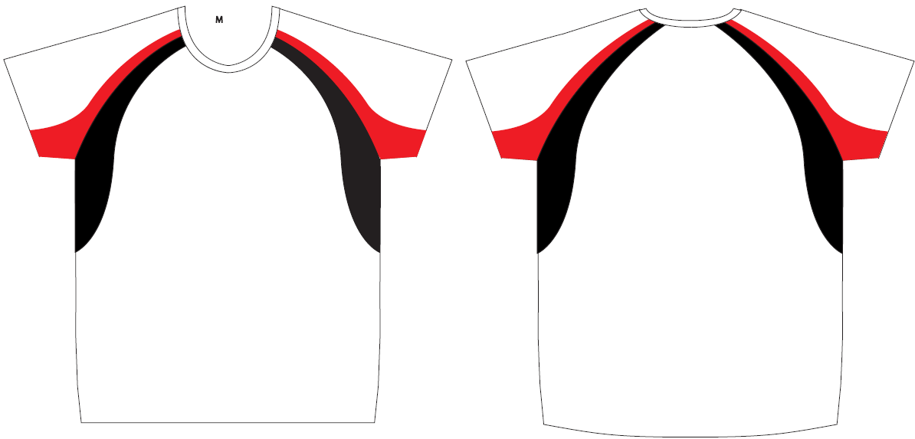
Layout für druck –
Raglan two weiss-schwarz-rot

Slide 6
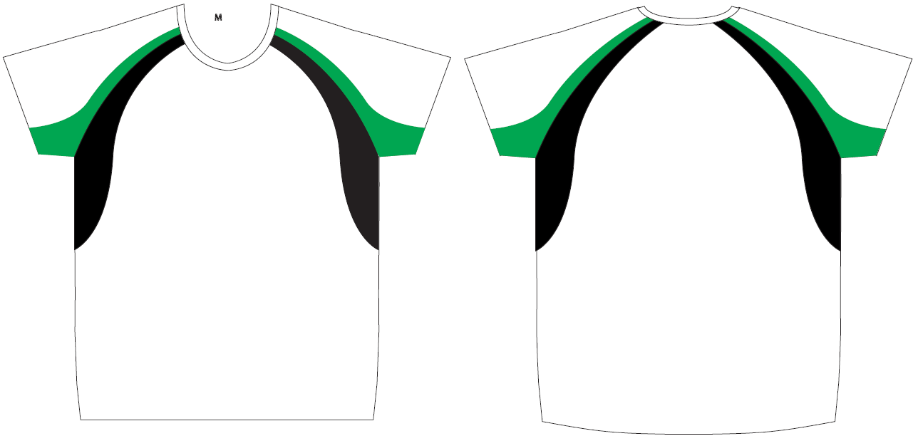
Layout für druck –
Raglan two weiss-schwarz-grün

Slide 7
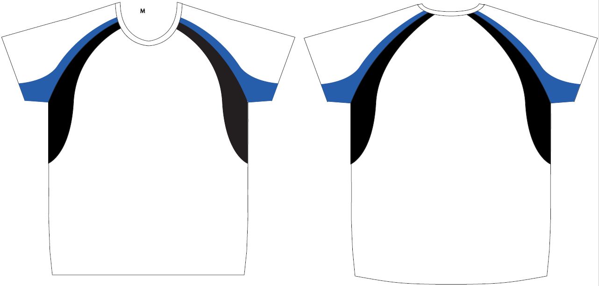
Layout für druck – peppex Raglan two weiss-schwarz-blau

Slide 8
grössen
Frauen
Männer
Grösse | Anzahl
XS
S
M
L
XL
Grösse | Anzahl
S
M
L
XL
XXL

Slide 9
Details
Firma
Kontaktperson
Email
Telefon
Lieferadresse
An welchem/n Event/s nehmen Sie teil?
Hatten Sie bereits im Vorjahr Shirts bestellt und möchten dasselbe Design? → Geben Sie dennoch das Modell an
Nur für B2Run: Möchten Sie eine Lieferung in die Firma oder direkt an den Lauf? Lieferung in Firma bei Bestellung bis 6 Wochen vor Lauf möglich Bei Lieferung in Firma kommen noch die Versandkosten hinzu
Bemerkungen

